Slide 1
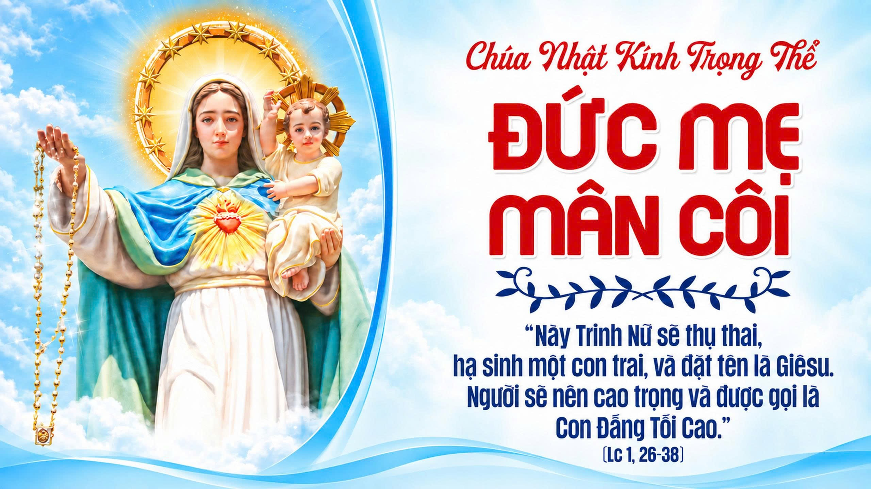

Slide 2
Tập Hát Cộng Đoàn

Slide 3
Đấng Toàn Năng đã làm cho tôi những điều cao trọng, Danh Ngài thật chí thánh chí tôn.

Slide 4
Kính mừng Ma-ri-a đầy ơn phúc, Chúa ở cùng Mẹ, Mẹ diễm phúc hơn các phụ nữ Alleluia
Alleluia - Alleluia:

Slide 6
Ca Nhập Lễ
Kinh Kính Mừng
Mai Khanh

Slide 7
***: Kính mừng Ma-ri-a, đầy ơn phúc Đức Chúa trời. Đức Chúa trời hằng ở cùng Bà. Bà có phúc lạ, ơn phúc lạ, Bà có ơn phúc lạ hồng ân hơn mọi người nữ.

Slide 8
***: Và Đức Giê-su con lòng bà gồm muôn phúc lạ Thánh Ma-ri-a Mẹ Đức Chúa Trời xin nguyện cầu cho chúng con.

Slide 9
***: Lạy Đức Nữ Trinh Ma-ri-a cầu cho chúng con là kẻ có tội từ phút giây này đến trong giờ lâm tử. Amen

Slide 10
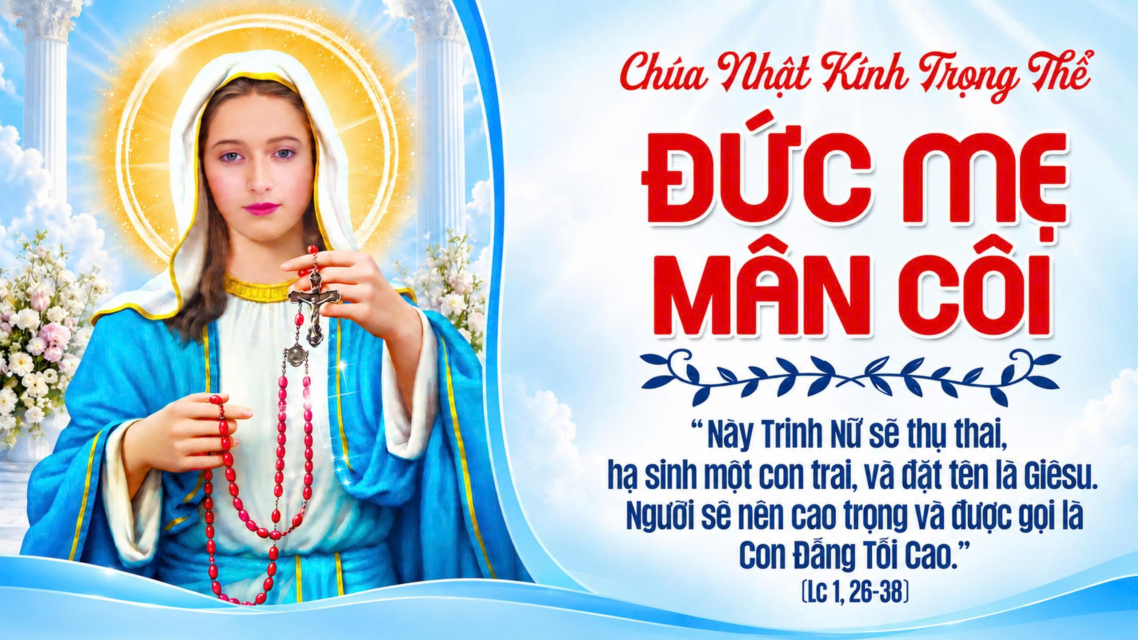

Slide 11
KINH VINH DANH
Ca Lên Đi 2

Slide 12
Chủ tế: Vinh danh Thiên Chúa trên các tầng trời.
Cộng đoàn: Và bình an dưới thế, bình an dưới thế cho người thiện tâm.

Slide 13
Chúng con ca ngợi Chúa.
Chúng con chúc tụng Chúa.
Chúng con thờ lạy Chúa.
Chúng con tôn vinh Chúa.

Slide 14
Chúng con cảm tạ Chúa vì vinh quang cao cả Chúa.
Lạy Chúa là Thiên Chúa, là Vua… trên trời, là Chúa Cha toàn năng.

Slide 15
Lạy Con Một Thiên Chúa Chúa Giê-su Ki-tô.
Lạy Chúa là Thiên Chúa, là Chiên Thiên Chúa, là Con Đức Chúa Cha.

Slide 16
Chúa xoá tội trần gian, xin thương, xin thương, xin thương xót chúng con.
Chúa xoá tội trần gian, xin nhận lời chúng con cầu khẩn.

Slide 17
Chúa ngự bên hữu Đức Chúa Cha, xin thương, xin thương, xin thương xót chúng con.

Slide 18
Vì lạy Chúa Giê-su Ki-tô, chỉ có Chúa là Đấng Thánh, chỉ có Chúa là Chúa, chỉ có Chúa là Đấng Tối Cao, cùng Đức Chúa Thánh Thần trong vinh quang Đức Chúa Cha. A-men! A-men

Slide 19
KINH VINH DANH

Slide 20
Chủ tế: Vinh danh Thiên Chúa trên các tầng trời.
A+B: Và bình an dưới thế cho người thiện tâm.

Slide 21
A: Chúng con ca ngợi Chúa.
B: Chúng con chúc tụng Chúa.
A: Chúng con thờ lạy Chúa.
B: Chúng con tôn vinh Chúa.

Slide 22
A: Chúng con cảm tạ Chúa vì vinh quang cao cả Chúa.
B: Lạy Chúa là Thiên Chúa, là Vua trên trời, là Chúa Cha toàn năng.

Slide 23
A: Lạy con một Thiên Chúa, Chúa Giêsu Kitô.
B: Lạy Chúa là Thiên Chúa, là Chiên Thiên Chúa là Con Đức Chúa Cha.

Slide 24
A: Chúa xóa tội trần gian, xin thương xót chúng con.
B: Chúa xóa tội trần gian, xin nhậm lời chúng con cầu khẩn.

Slide 25
A: Chúa ngự bên hữu Đức Chúa Cha, xin thương xót chúng con.
B: Vì lạy Chúa Giêsu Kitô, chỉ có Chúa là Đấng Thánh.

Slide 26
Chỉ có Chúa là Chúa, chỉ có Chúa là đấng tối cao.
A+B: Cùng Đức Chúa Thánh Thần trong vinh quang Đức Chúa Cha. Amen.

Slide 28
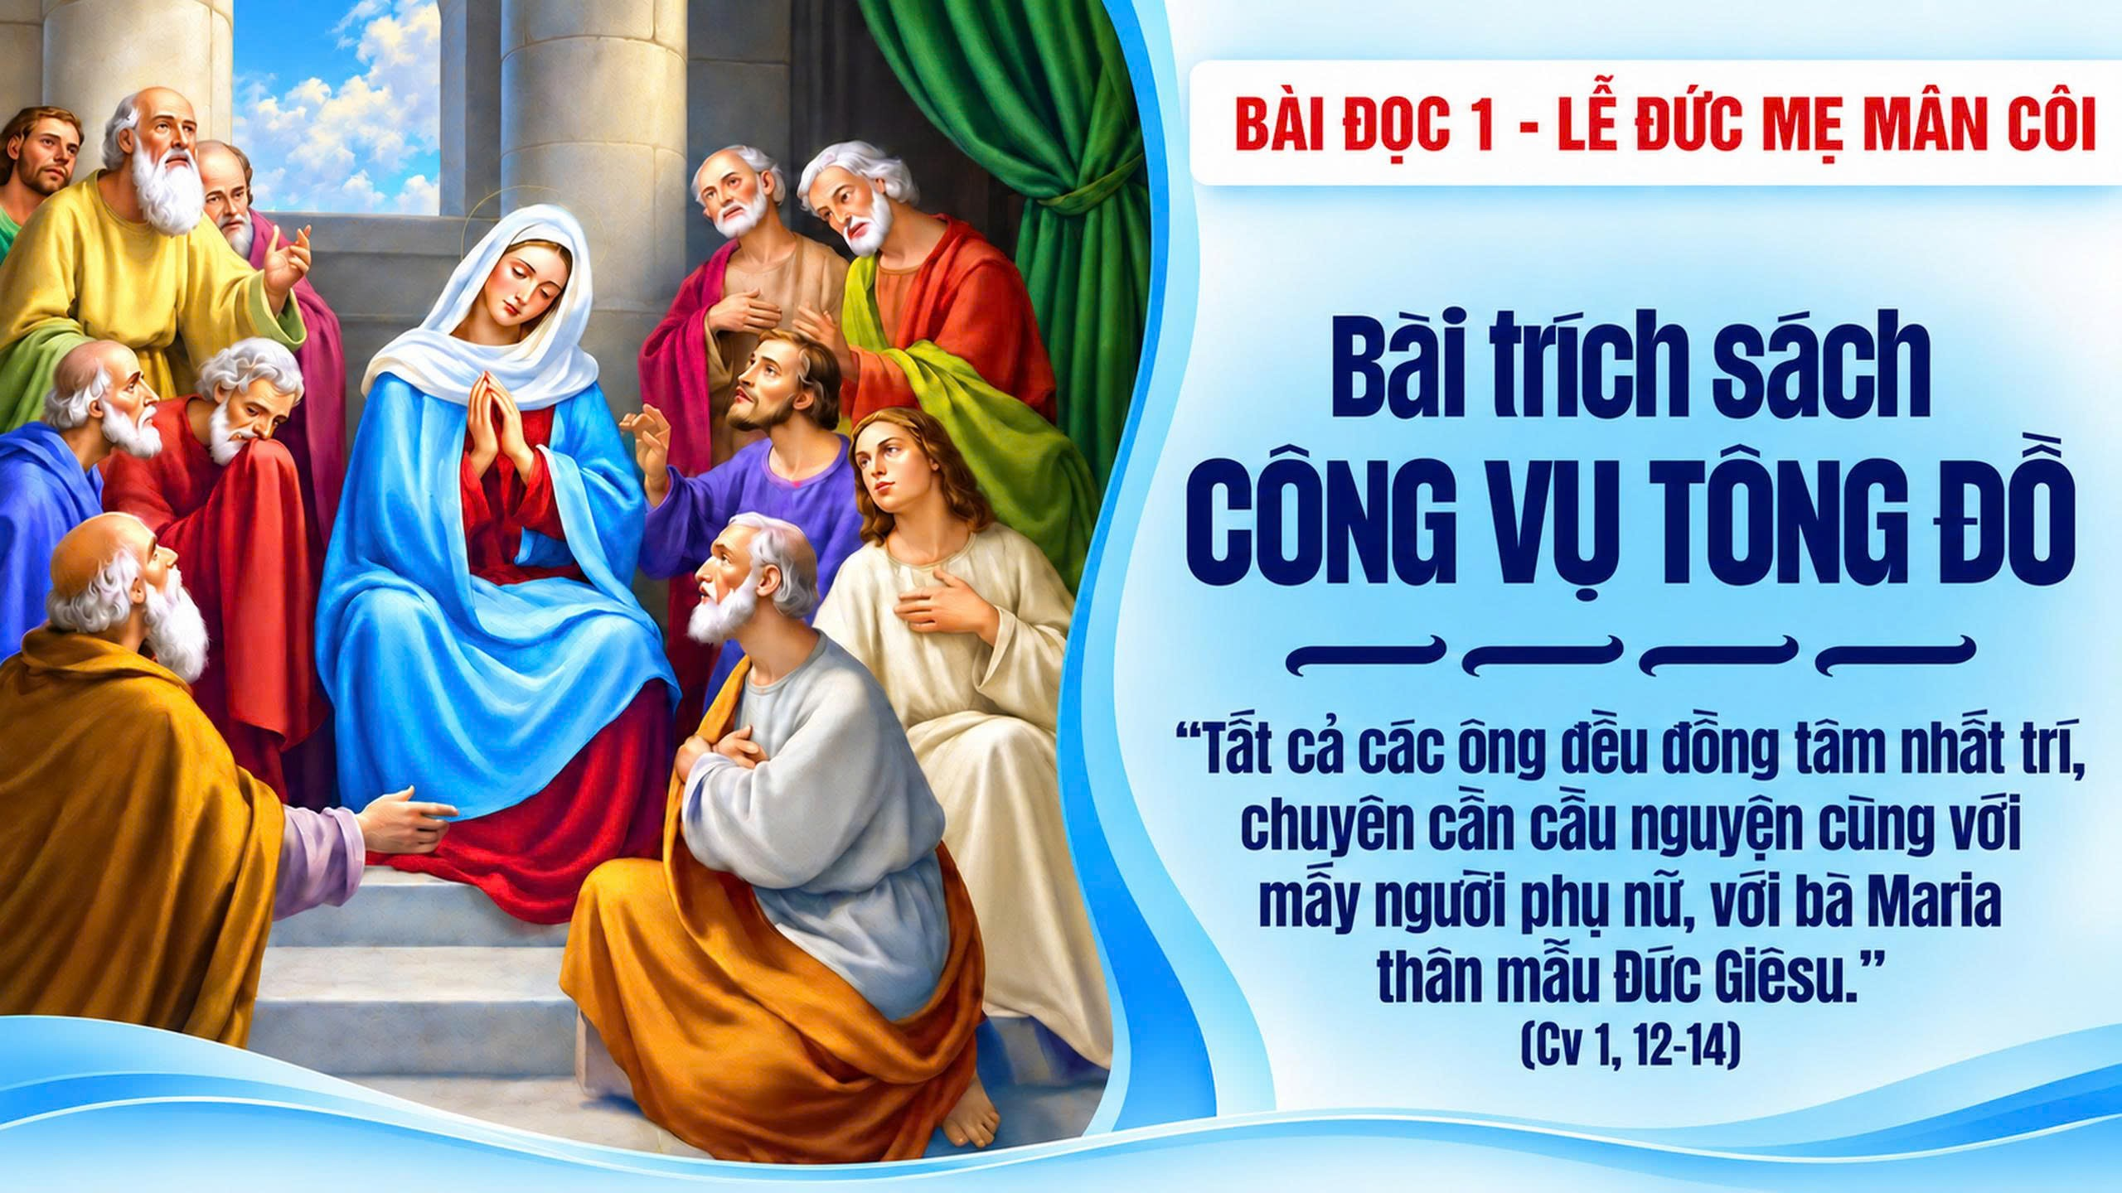

Slide 29
MAGNIFICAT
L.m Kim Long
(5 câu)

Slide 30
Đk: Đấng Toàn Năng đã làm cho tôi những điều cao trọng, Danh Ngài thật chí thánh chí tôn.

Slide 31
Tk1: Đức Ma-ri-a nói rằng: Linh hồn tôi ngợi khen Thiên Chúa, và thần trí tôi reo mừng vì Thiên Chúa Đấng cứu độ tôi.

Slide 32
Đk: Đấng Toàn Năng đã làm cho tôi những điều cao trọng, Danh Ngài thật chí thánh chí tôn.

Slide 33
Tk2: Chúa trông xem phận nữ tỳ, Nên từ đây gọi tôi diễm phúc, làm việc lớn trên thân này, vì Danh Chúa chí thánh tuyệt luân.

Slide 34
Tk3: Chúa thương ai tôn kính Ngài, qua ngàn năm và qua muôn kiếp. Vận dụng cánh tay uy quyền dẹp tan lũ hống hách tự kiêu.

Slide 35
Đk: Đấng Toàn Năng đã làm cho tôi những điều cao trọng, Danh Ngài thật chí thánh chí tôn.

Slide 36
Tk4: Chúa nâng ai khiêm ái thật, bọn quyền uy hạ khỏi ngai báu. Kẻ nghèo Chúa ban dư đầy, và xua lũ phú quý về không. 5.

Slide 37
Tk5: Is-ra-el tôi tớ Ngài, theo lời xưa Ngài luôn bênh đỡ. Vì long xót thương tổ phụ và con cháu mãi tới ngàn thu.

Slide 38
Đk: Đấng Toàn Năng đã làm cho tôi những điều cao trọng, Danh Ngài thật chí thánh chí tôn.

Slide 39
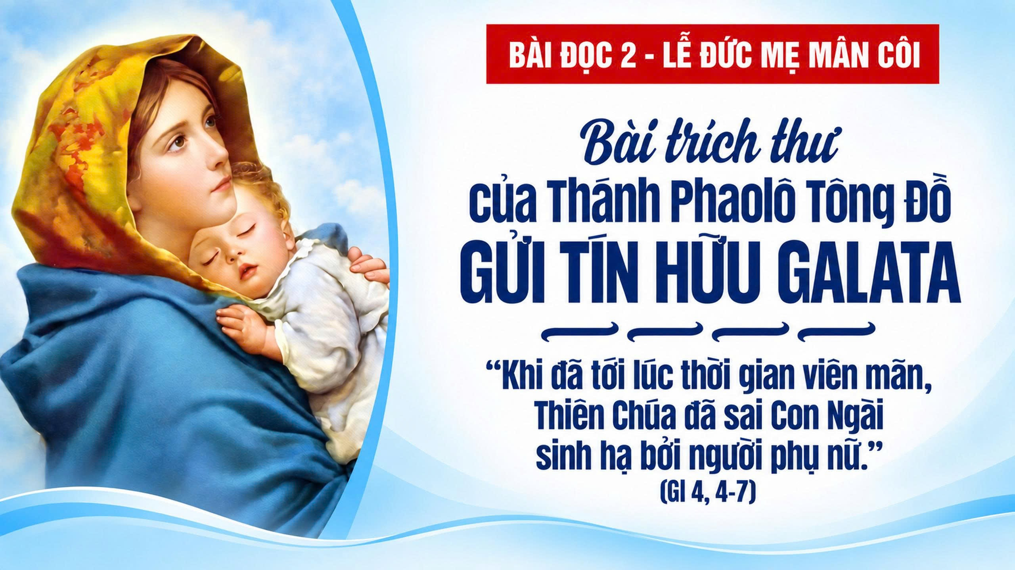

Slide 40
Kính mừng Ma-ri-a đầy ơn phúc, Chúa ở cùng Mẹ, Mẹ diễm phúc hơn các phụ nữ Alleluia
Alleluia - Alleluia:

Slide 41
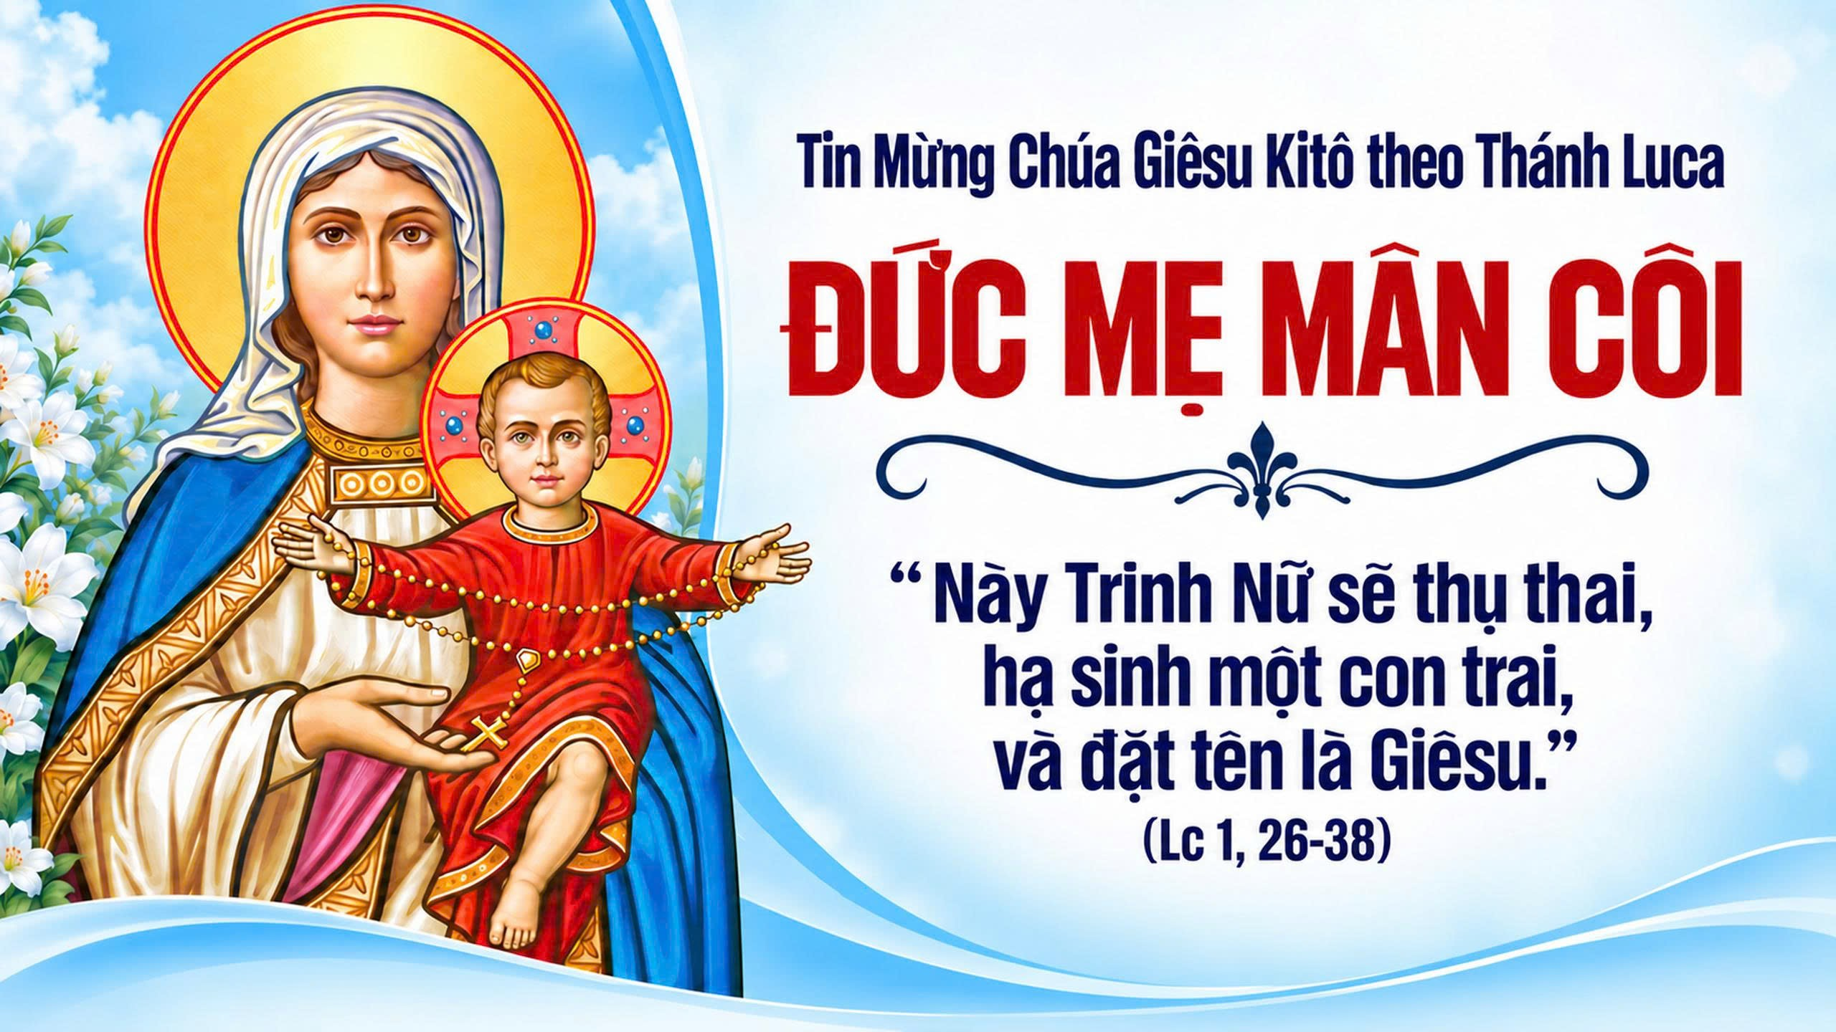

Slide 42
KINH TIN KÍNH

Slide 43
Tôi tin kính một Thiên Chúa là Cha toàn năng, Đấng tạo thành trời đất, muôn vật hữu hình và vô hình.

Slide 44
Tôi tin kính một Chúa Giêsu Kitô, Con Một Thiên Chúa, Sinh bởi Đức Chúa Cha từ trước muôn đời.

Slide 45
Người là Thiên Chúa bởi Thiên Chúa, Ánh Sáng bởi Ánh Sáng, Thiên Chúa thật bởi Thiên Chúa thật,

Slide 46
được sinh ra mà không phải được tạo thành, đồng bản thể với Đức Chúa Cha: nhờ Người mà muôn vật được tạo thành.

Slide 47
Vì loài người chúng ta và để cứu độ chúng ta, Người đã từ trời xuống thế.

Slide 48
Bởi phép Đức Chúa Thánh Thần, Người đã nhập thể trong lòng Trinh Nữ Maria, và đã làm người.

Slide 49
Người chịu đóng đinh vào thập giá vì chúng ta, thời quan Phongxiô Philatô; Người chịu khổ hình và mai táng, ngày thứ ba Người sống lại như lời Thánh Kinh.

Slide 50
Người lên trời, ngự bên hữu Đức Chúa Cha, và Người sẽ lại đến trong vinh quang để phán xét kẻ sống và kẻ chết, Nước Người sẽ không bao giờ cùng.

Slide 51
Tôi tin kính Đức Chúa Thánh Thần là Thiên Chúa và là Đấng ban sự sống, Người bởi Đức Chúa Cha và Đức Chúa Con mà ra,

Slide 52
Người được phụng thờ và tôn vinh cùng với Đức Chúa Cha và Đức Chúa Con: Người đã dùng các tiên tri mà phán dạy.

Slide 53
Tôi tin Hội Thánh duy nhất thánh thiện công giáo và tông truyền.

Slide 54
Tôi tuyên xưng có một Phép Rửa để tha tội. Tôi trông đợi kẻ chết sống lại và sự sống đời sau. Amen.

Slide 55
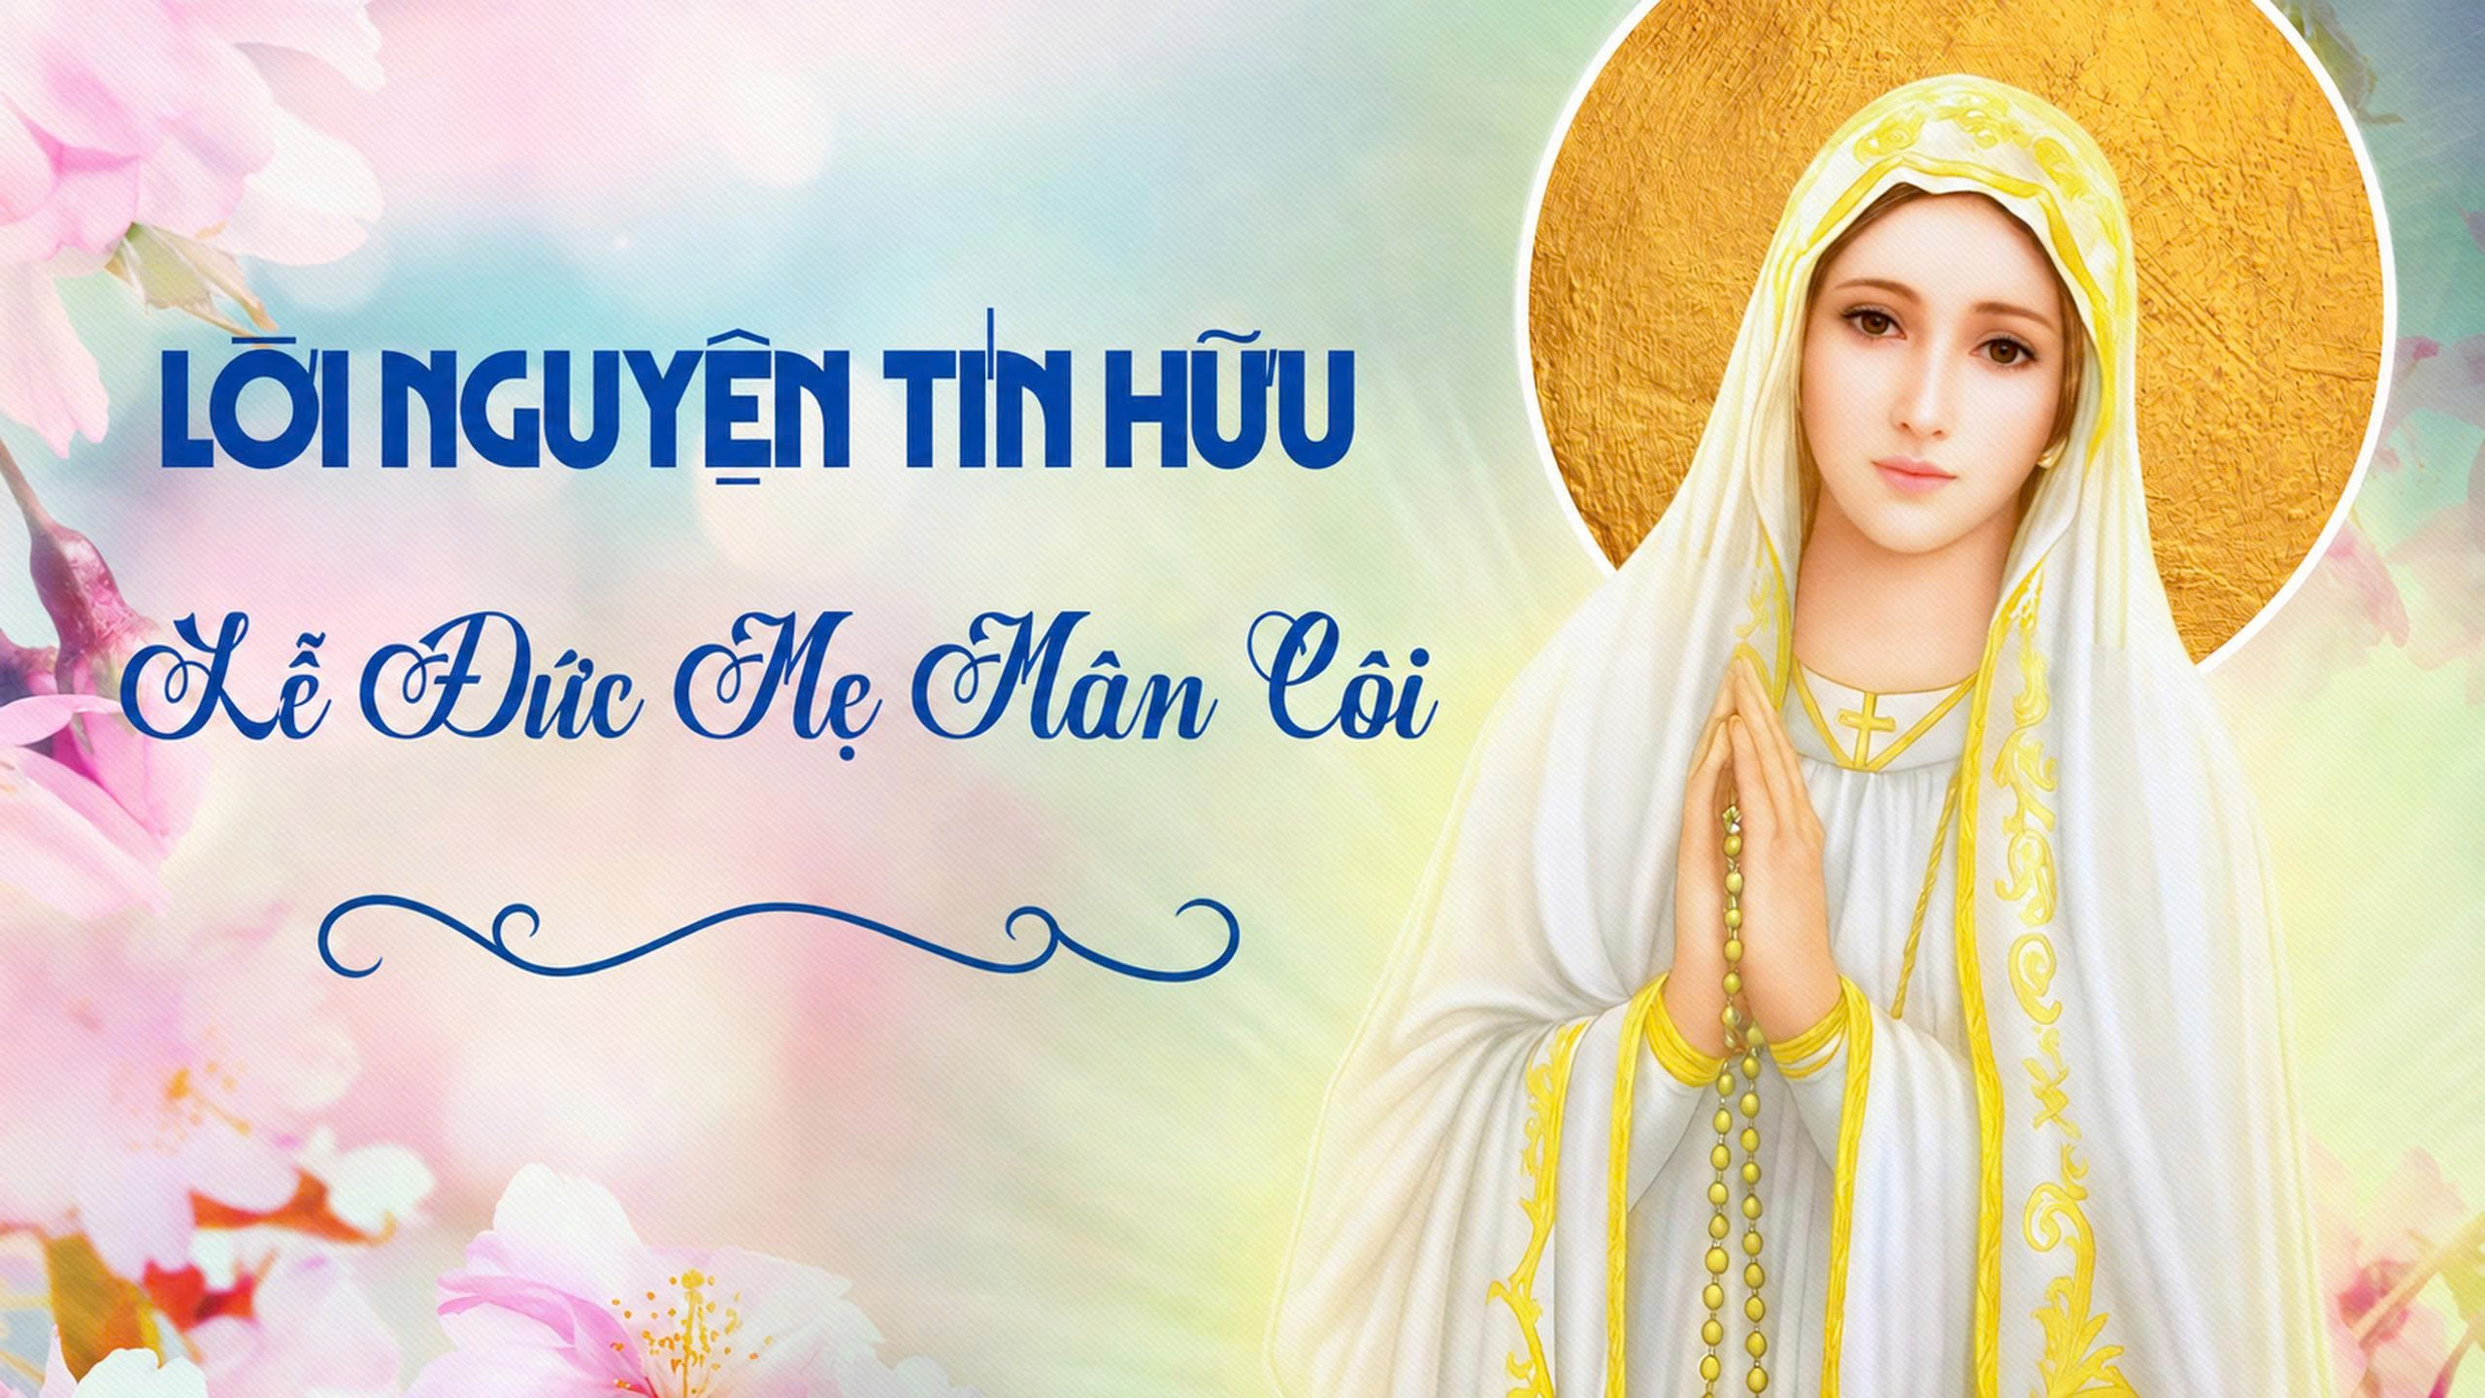

Slide 56

Dâng Lễ
Tình con dâng Ngài
Thủy Nguyễn - Xuân Hoàng

Slide 57
Tk1: Dâng là dâng lên Ngài: rượu nho, bánh trắng nồng thơm; dâng về Chúa nhân lành trầm hương thơm ngát toả bay…

Slide 58
***: .Dâng tình con nhỏ bé, Chúa ơi xin Ngài đón nhận. Đoàn con ước mong bánh rượu này trở thành Mình Máu Chúa Ki-tô.

Slide 59
Đk: Xin Chúa thương nhận lấy đây lễ vật trọn tình con kính dâng. Nguyện Ngài ban ơn và hằng chúc phúc cho chúng con trọn tình mến sắt son .

Slide 60
Tk2: Xin nguyện dâng lên Ngài, mọi lo âu của đời con. Xin nguyện tiến dâng Ngài buồn vui gian khó trần ai.

Slide 61
***: Con nguyện tin yêu Chúa, phó dâng cho Ngài, Chúa ơi! Dù cho thế gian có đổi dời, con một lòng theo Chúa suốt đời.

Slide 62
Đk: Xin Chúa thương nhận lấy đây lễ vật trọn tình con kính dâng. Nguyện Ngài ban ơn và hằng chúc phúc cho chúng con trọn tình mến sắt son .

Slide 64
Ca Nguyện Hiệp Lễ
MAGNIFICAT
Lãng Du

Slide 65
Đk: Linh hồn tôi ngợi khen Chúa, thần trí hoan ca vui mừng trong Chúa Trời là chính Đấng cứu độ tôi...

Slide 66
***: Có là chi phận tôi tớ, Ngài đã đoái thương nhìn tới. Để từ đây (để từ đây) muôn đời sẽ khen tôi thật diễm phúc đến muôn ngàn đời.

Slide 67
Tk1: Đấng toàn năng đã làm cho tôi những điều cao cả. Danh Ngài thật chí thánh chí tôn. Người nghèo khó đẹp lòng Chúa phúc ân đầy dư. Lượng từ ái đã trải qua bao đời vẫn còn mãi dành cho ai kính tôn.

Slide 68
Đk: Linh hồn tôi ngợi khen Chúa, thần trí hoan ca vui mừng trong Chúa Trời là chính Đấng cứu độ tôi...

Slide 69
***: Có là chi phận tôi tớ, Ngài đã đoái thương nhìn tới. Để từ đây (để từ đây) muôn đời sẽ khen tôi thật diễm phúc đến muôn ngàn đời.

Slide 70
TK2: Chúa dẹp tan những phường kiêu căng quen đời cao ngạo. Chúa hạ bệ kẻ quyền bính thế gian. Người giàu có và tự mãn trắng tay về không. Ngài hằng nhớ ước giao xưa đã lập với tổ tiên mà ra tay đỡ nâng.

Slide 71
Đk: Linh hồn tôi ngợi khen Chúa, thần trí hoan ca vui mừng trong Chúa Trời là chính Đấng cứu độ tôi...

Slide 72
***: Có là chi phận tôi tớ, Ngài đã đoái thương nhìn tới. Để từ đây (để từ đây) muôn đời sẽ khen tôi thật diễm phúc đến muôn ngàn đời.

Slide 74
Ca Kết Lễ
CON TÌM VỚI MẸ
Nhạc: Jean-Claude GIANADDA
Lời Việt: Tuấn Kim

Slide 75
Đk: Con tìm từ cõi hoang mang đời con. Mẹ đưa dẫn theo, từng bước Chúa đi. Cùng Mẹ lòng biết hôm nay chờ nghe. Hồng ân Chúa trao, qua Trái Tim Mẹ.

Slide 76
Tk1: Đã có nhiều lúc Mẹ cất lời ca. Mag-ni-fi-cat! Hỡi Mẹ Đồng Trinh. Dẫn bước trần đến nguồn sáng Phục Sinh. Xin lắng nghe nhận, Lời Người quang vinh.

Slide 77
Tk3: Giữa chốn trần gian Mẹ sống kề bên. Lời kinh tiếng chuông. Hỡi Mẹ Đồng Trinh. Chiếu sáng lòng mến vào chốn mù sương. Theo gót chân Mẹ, một lòng tin yêu.

Slide 78
Đk: Con tìm từ cõi hoang mang đời con. Mẹ đưa dẫn theo, từng bước Chúa đi. Cùng Mẹ lòng biết hôm nay chờ nghe. Hồng ân Chúa trao, qua Trái Tim Mẹ.

